Slide 1
İslam'da İbadetlerin Temel İlkeleri (Kur’ân ve Sünnete Uygunluk)

Slide 2
Neler öğreneceğiz?
İslam’da ibadetlerin temel ilkelerini değerlendirir.

Slide 3
İbadetin Kur’ân’a ve sünnete uygun olması ne demektir?

Slide 4
Sünnet, Kur’ân’ın yaşanmış hali olduğu için dinin kaynağı ve anlaşılması hususunda bizler için son derece önemlidir.

Slide 5
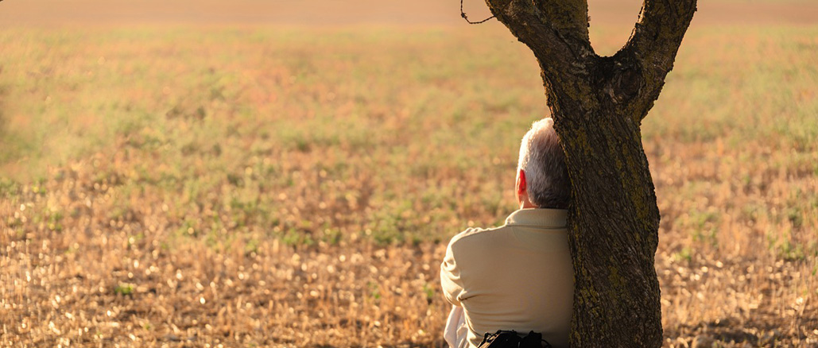
وَاَنْزَلْـنَٓا اِلَيْكَ الذِّكْرَ لِتُبَيِّنَ لِلنَّاسِ مَا نُزِّلَ اِلَيْهِمْ وَلَعَلَّهُمْ يَتَفَكَّرُونَ ﴿٤٤﴾
İnsanlara, kendilerine indirileni açıklaman için ve düşünüp anlasınlar diye sana da bu Kur'an'ı indirdik. (Nahl, 44).

Slide 7
Kur’ân ibadetlerin mahiyetini vurgular. İbadetlerin nasıl ve ne şekilde yapılacağını sünnetten öğreniriz.

Slide 8
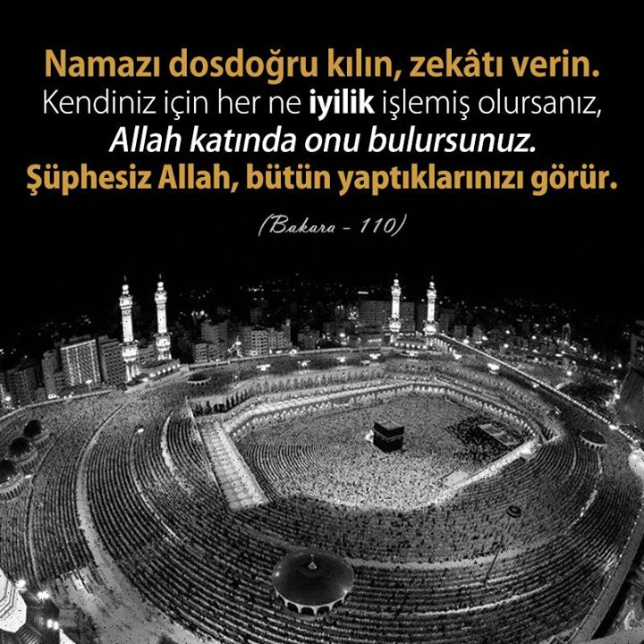
Namazı benden gördüğünüz gibi kılın. (Buhari, Sahih)

Slide 9
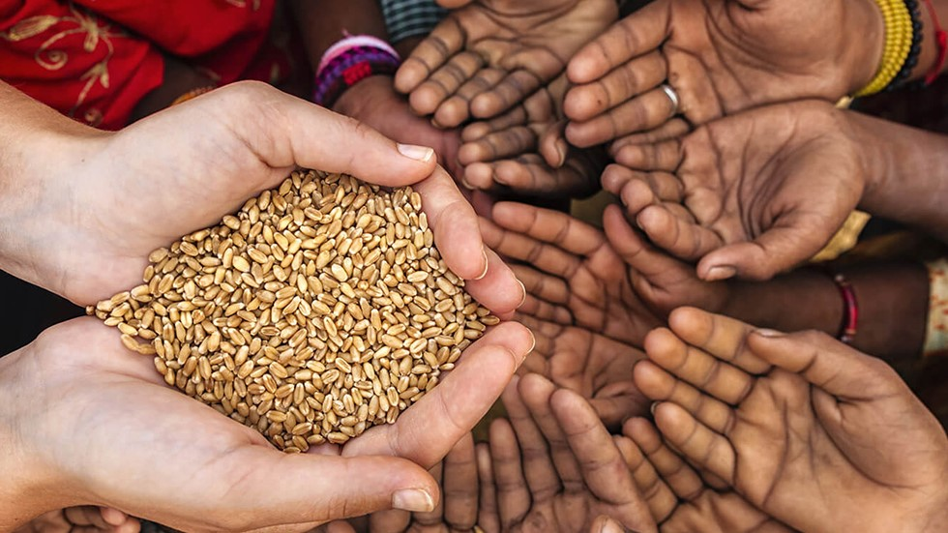
Zekatın farz olduğu Kur’ân’da, (Bakara, 110) hangi maldan ne kadar, kimlere verileceği, kimlerin vereceği ise sünnette belirlenmiştir.

Slide 10
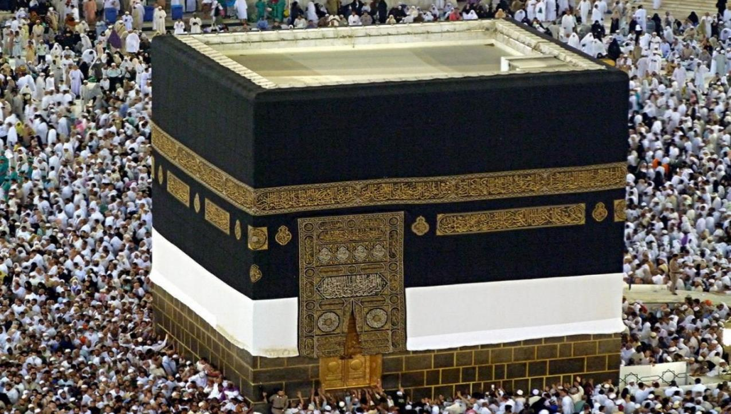
“Hac ile ilgili ibadetlerinizi benden öğrenin.”

Slide 11
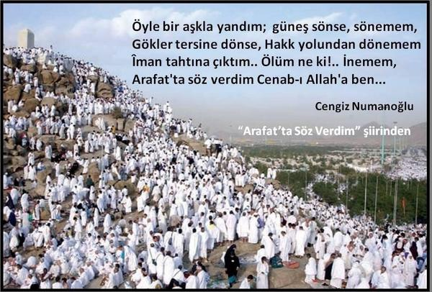

Slide 12
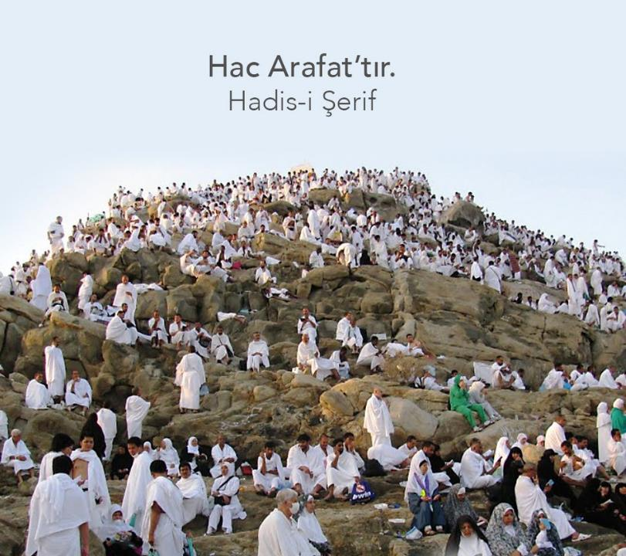
Arafat’tan dalga dalga indiğinizde Meş‘ar-i Haram’da Allah’ı zikredin; O’nu, size gösterdiği şekilde zikredin; kuşkusuz siz bundan önce yolunu şaşırmışlardan idiniz. (Bakara, 198)
Haccın en büyük şartı olan Arafat’ta vakfe yapmayı ayetten değil, peygamber efendimizden öğreniyoruz.

Slide 13
https://www.youtube.com/watch?v=pfJZ3RPjwT0

Slide 14
Yine Kur’ân’da olmadığı halde ehli eşek etinin ve yırtıcı kuşların etinin yenmesinin haram olduğunu Peygamber Efendimizden (s.a.v.) öğreniyoruz.

Slide 15
Yapılan açıklamalardan anlaşılacağı üzere İbadetlerin farz kılınma yetkisi sadece Allah’a aittir. Bunların nasıl ve ne şekilde yapılacağını ise sünnet belirlemiştir.

Slide 16
Kur’ân ve sünnet çerçevesinde ibadetler yerine getirilirken dikkat edilmesi gereken bazı ilkeler:
İtidal/denge
Kolaylık ve güç yetirebilirlik
Devamlılık

Slide 17
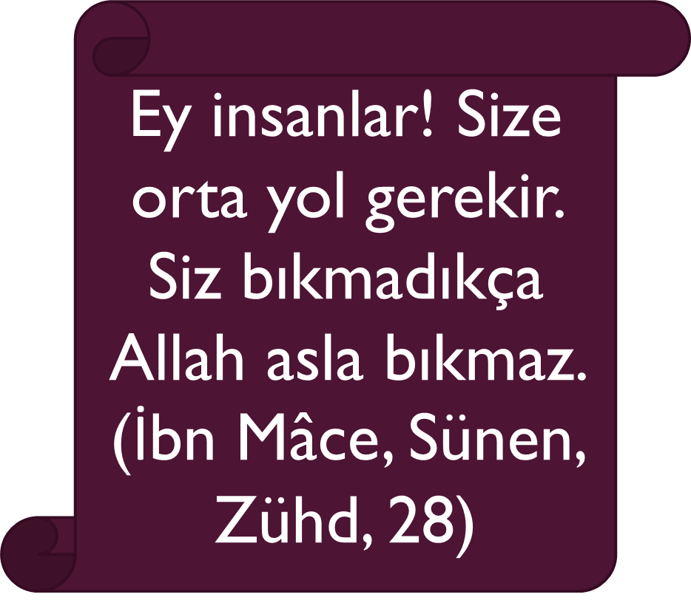
1. İtidal/Denge İlkesi

Slide 18
https://www.youtube.com/watch?v=OBPYtyvY6Ls&feature=emb_logo

Slide 19
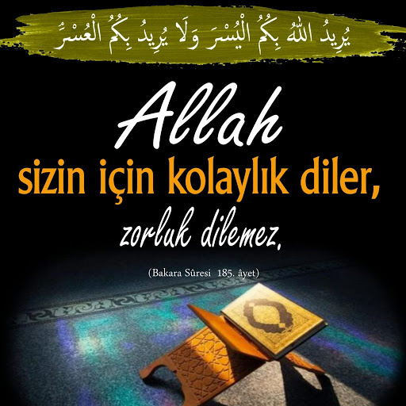
2. Kolaylık ve güç yetirebilirlik İlkesi

Slide 20
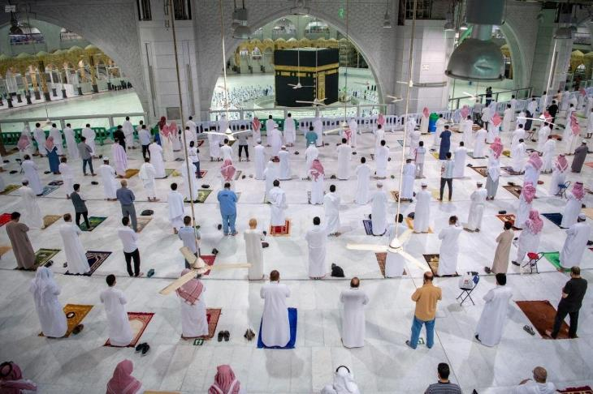
Rasûlullah -sallallahu aleyhi ve sellem- şöyle buyurmuştur: «Sizden kim cemaate namaz kıldırırsa namazı hafif (kısa) tutsun. Zîra cemaatte zayıf, sakat, hasta ve ihtiyaç sahibi kimse vardır. Tek başına kıldığı zamanda dilediği kadar uzatsın.

Slide 21
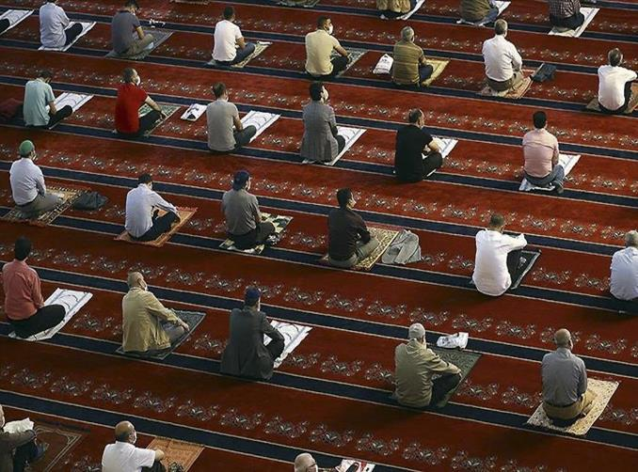
Ümmetime zorluk vermesem, yatsı namazını gecenin üçte birine veya yarısına kadar geciktirmelerini onlara emrederdim.
(eş-Şevkânî, Neylü'l-Evtar, II/11).

Slide 23
https://www.youtube.com/watch?v=mwTzOqzLgVI

Slide 24
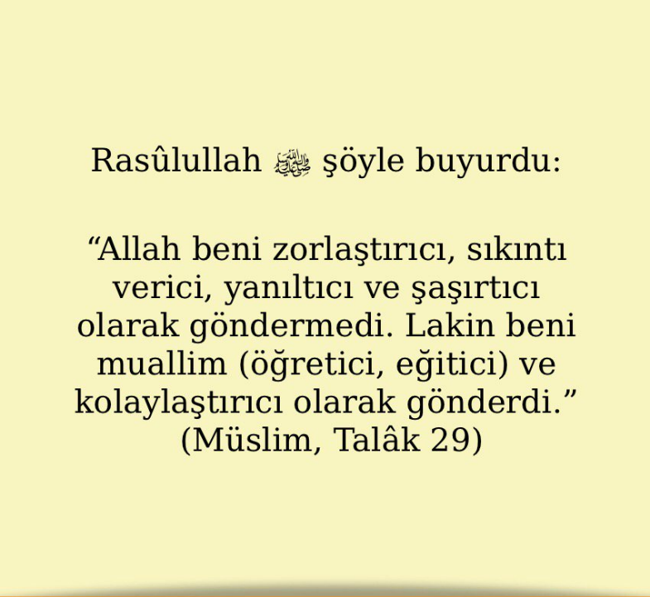

Slide 26
3. Devamlılık İlkesi
Kişi kulluk mertebesinde ne kadar yükselirse yükselsin ibadet yükümlülüğü bitmez.

Slide 27
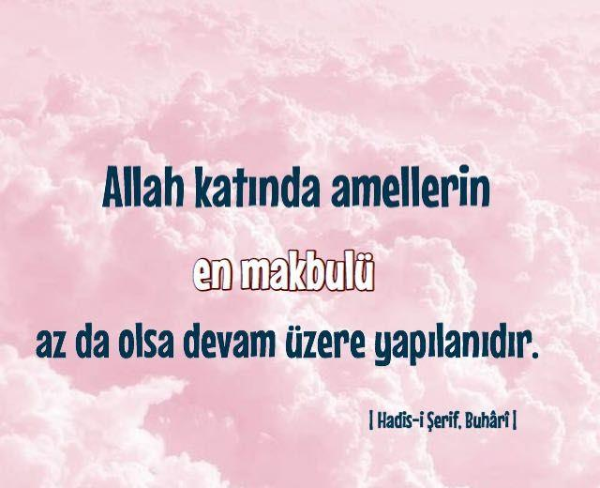

Slide 29
Velhasıl…
Hiçbir kişinin ve kurumun iyi niyetle de olsa Kur’ân ve sünnette olmayan bir ibadeti koyma yetkisi yoktur. Farz ve vacipler dışında kalan ibadetler nafiledir. Bunlar da sünnetle belirlenmiştir. Nafile ibadetleri ise kişi gücüne göre dilediği kadar yapar.

Slide 30
Tekirdağ/Çerkezköy
09.12.2020

